Slide 1
ŽIVOT - BOŽJI DAR
Kultura života - civilizacija ljubavi

Slide 2

Uvod
suvremeno društvo u mnogim vidovima mijenja pogled na život
ono što je jednima moralno, drugima je nemoralno
jednima je moralno štititi svaki život od začeća do prirodne smrti, drugima je moralno sasvim suprotno
učenje Crkve postaje tek jedna od ponuda
mediji oblikuju javno mnijenje i na tom polju

Slide 3
Kultura života i kultura smrti
Stavovi o vrijednosti života
kultura
života
svaki je život vrijedna i ne smije se uništavati
kultura smrti
opravdano je prekinuti neki život, jer nije vrijedan

Slide 4
Kultura života i kultura smrti
"kultura života" - prvi upotrijebio papa Ivan Pavao II. na svom putovanju u SAD 1993.
označava stav da je ljudski život svet i dar od Boga
zato uvijek treba biti štićen i promican
to je stav Katoličke Crkve i skoro svih religija
"kultura smrti" - prvi upotrijebio papa Ivan Pavao II. u svojoj enciklici Evangelium vitae iz 1995.
označava podupiranje pobačaja i eutanazije, a nekada i nekih drugih oblika uništavanja života
to je stav većine sekularističkih pravaca

Slide 5
Temeljna dva pitanja
kada počinje život
kada je čovjek osoba

Slide 6
Teorije o početku života
prema njima, život počinje:
začećem
nidacijom (ugnježđenjem u maternicu)
razvijanjem središnjeg živčanog sustava
s prvim pokretima koje osjeti trudnica
kada je plod sposoban za samostalan život
s rođenjem
od treće godine...

Slide 7
Stav Crkve
Crkva naučava da život počinje začećem
poslije začeća može se samo nasilno prekinuti
"Prije nego što te oblikovah
u majčinoj utrobi, ja te znadoh;
prije nego što iz krila majčina izađe,
ja te posvbetih." (Jr 1,4)

Slide 8
Današnji čovjek i strahopoštovanje prema Bogu
danas i mnogi katolici ne uviđaju vrijednost i važnost kulture života
gubi se strahopoštovanje pred Bogom kao Gospodarom života
korijen kulture smrti je u odbacivanju Boga - čovjek preuzima Božju ulogu gospodara života
dosljedno, strahopoštovanju pred Bogom i zahvalnost na stvorenosti izvor je kulture života

Slide 9
Zaključak
pozvani smo razumjeti i živjeti život kao Božji dar
1
to se odnosi na cjelokupan naš i tuđi život
2
posebno se odnosi na kulturu života i zaštitu života nezaštićenih
3

Slide 10
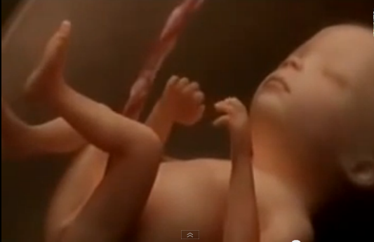
Čudo života
Pogledaj

